Slide 1
e – Zone
지식공유 플랫폼

Slide 2
목차
개요
유즈케이스
요구사항 정의서
DB 설계
화면설계 및 구현

Slide 3
개요
지식공유 플랫폼

Slide 4
개요
지식 공유에 대한 관심도 증가
관심사가 다양해짐에 따라 원하는 지식의 범위도 세분화 됨
세분화 된 개인의 관심사에 맞는 지식을 공유할 수 있는 세미나를 열고
그를 위한 장소 제공
모든 사람이 세미나의 주최자, 참가자가 될 수 있는 밋업 기능
다뤄 본 적 없었던 예약 시스템을 구현해 보기 위한 프로젝트

Slide 5
유즈케이스
지식공유 플랫폼

Slide 6

유즈 케이스
메인화면
로그인 / 회원가입
메인화면 관리
(캐러셀 이미지)
마이페이지
세미나존 조회
세미나존 대여 예약
및 세미나 개최
회원 관리
세미나존 문의하기
세미나존 후기
세미나존 관리
세미나 조회
세미나 참여 신청
사용자
밋업 조회 및 등록
세미나 문의하기
세미나 관리
관리자
세미나 후기
불량 세미나 신고
밋업 참가신청
e-Zone Q&A 등록
게시판 관리
(Q&A답변)
Q&A
공지사항
관리자 계정 관리
게시판 확인
FAQ

Slide 7
요구사항 정의서
지식공유 플랫폼

Slide 8
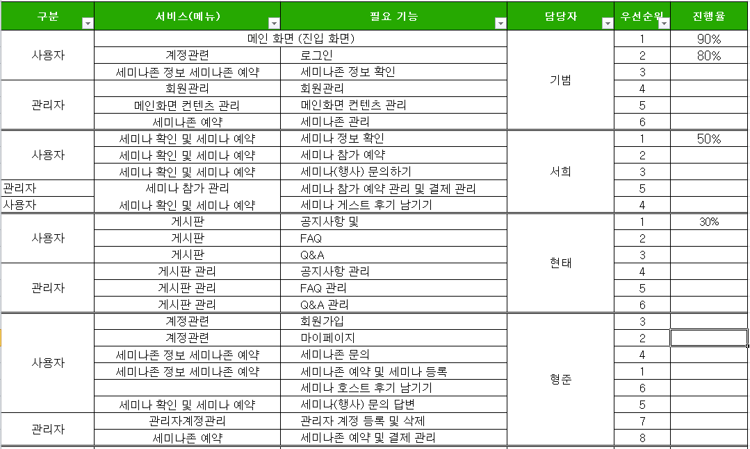
요구사항 정의서 (개괄)

Slide 9
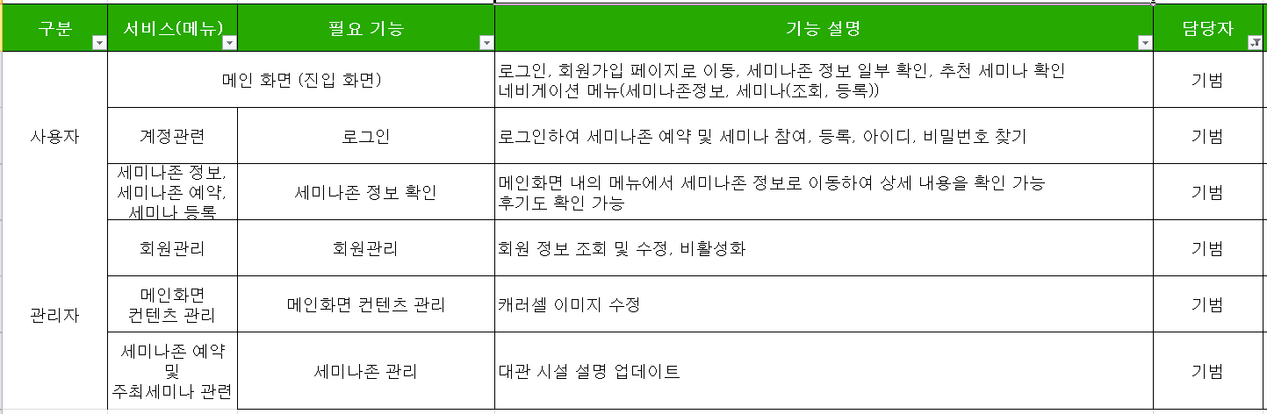
요구사항 정의서 (상세 - 기범)

Slide 10
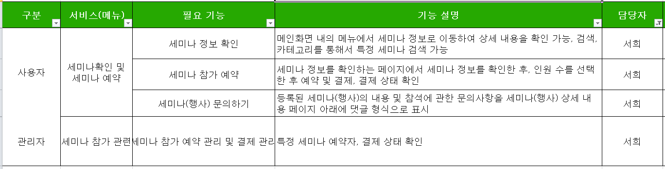
요구사항 정의서 (상세 - 서희)

Slide 11
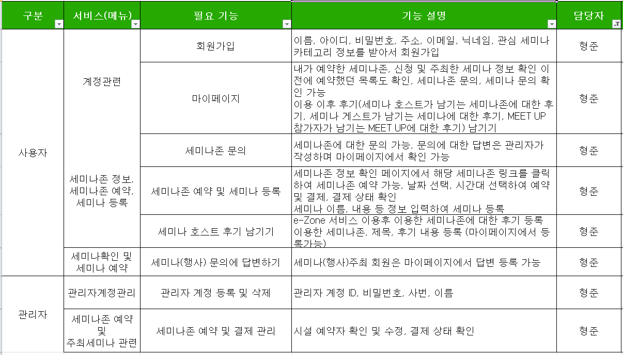
요구사항 정의서 (상세 - 형준)

Slide 12
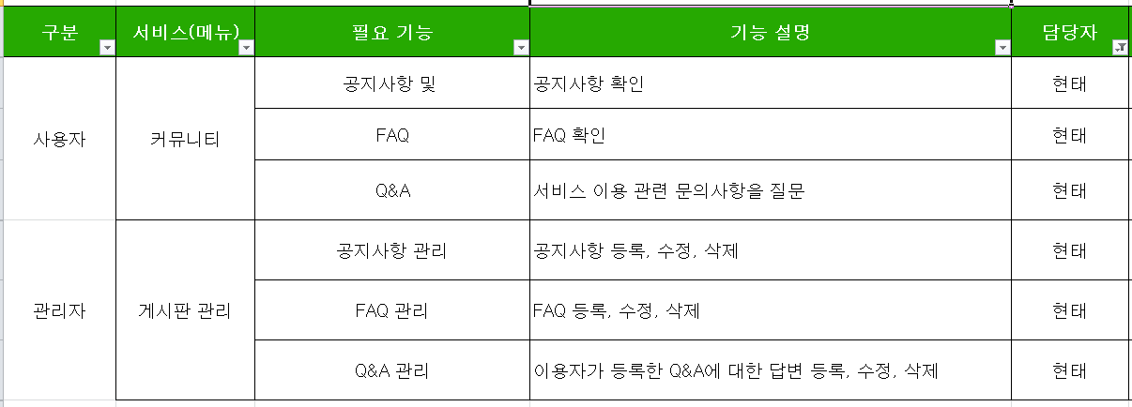
요구사항 정의서 (상세 - 현태)

Slide 13
[DB 설계] ERD 설계
지식공유 플랫폼

Slide 14
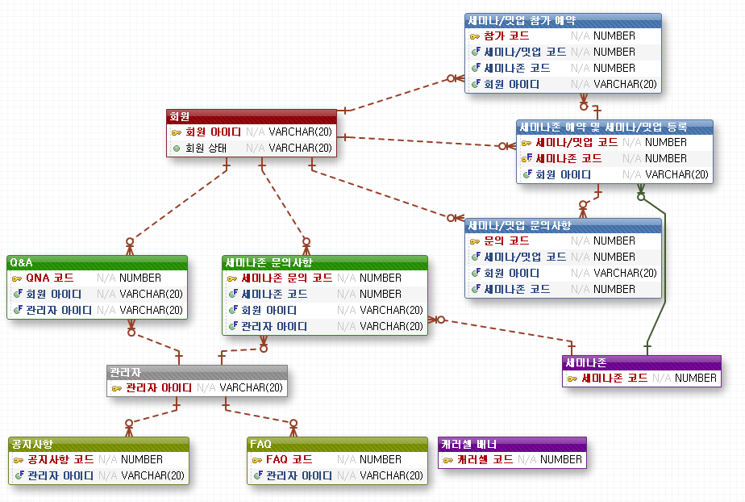
[DB 설계] ERD 논리설계 (초기)

Slide 15
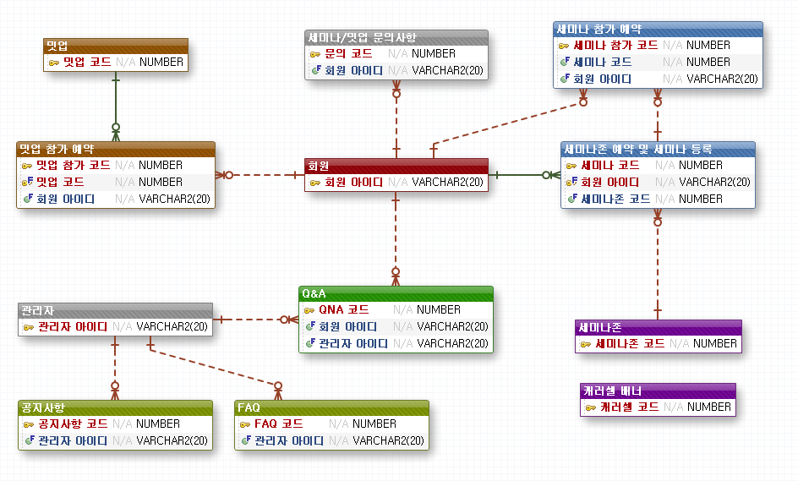
[DB 설계] ERD 논리설계 (최종) – 테이블 관계 및 주요 키

Slide 16
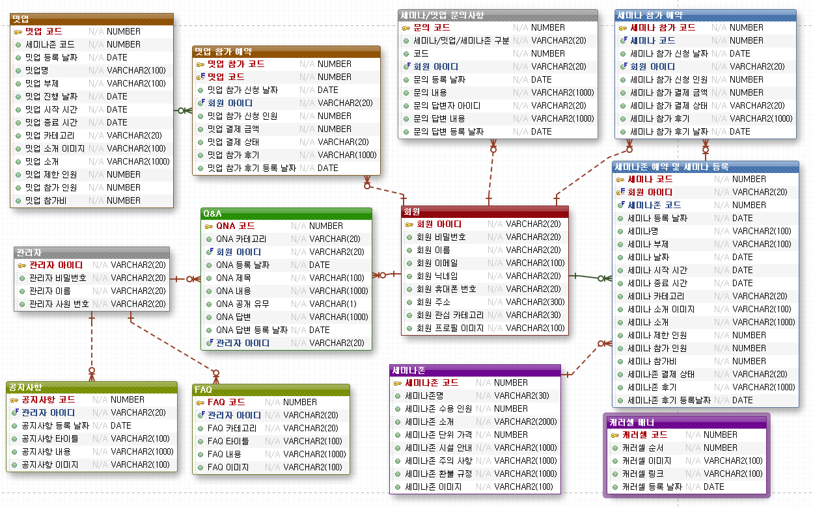
[DB 설계] ERD 논리설계 (최종)

Slide 17
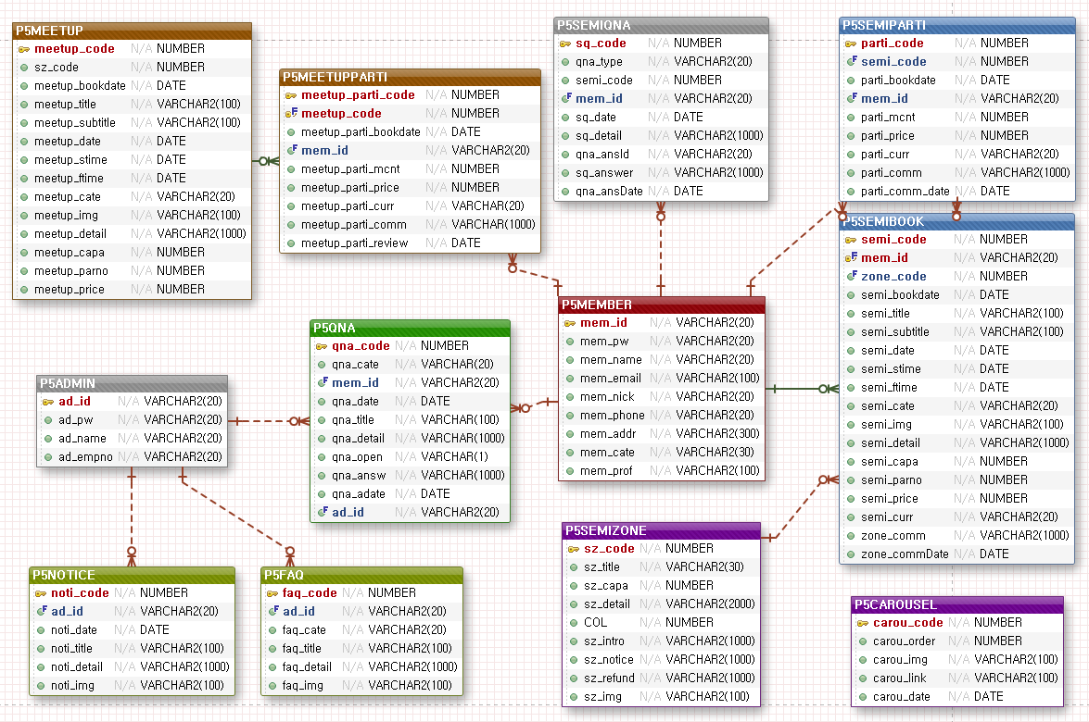
[DB 설계] ERD 물리설계 (최종)

Slide 18
화면 설계 및 구현
지식공유 플랫폼

Slide 19

권기범
화면 설계서

Slide 20
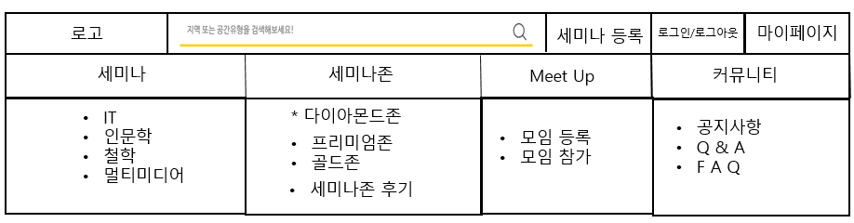
[화면설계] 사용자 – 웹 - 메인페이지 - HEADER
화면코드
kb_user_w_mainHeader
1
#
1 | 메인 헤더 페이지 - 로고와 검색창, 알림 모달창, 메뉴바 구현
2 | 세미나존 - 세미나존 마다의 특징을 설명해주는 페이지
3 | 추천 세미나 등록 수가 가장 많은 순서대로 해당 세미나가 노출이 됨
4 | 메인 Footer 페이지 - 회사 정보를 나타냄
5 | 캐러셀 배너 - 인기 많은 세미나 홍보 이미지를 캐러셀 배너로 노출 시킴

Slide 21
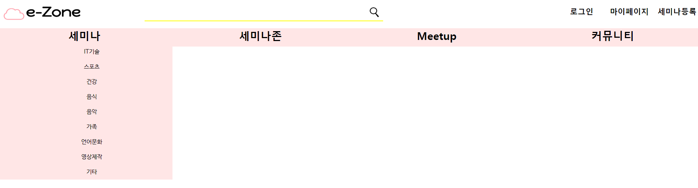
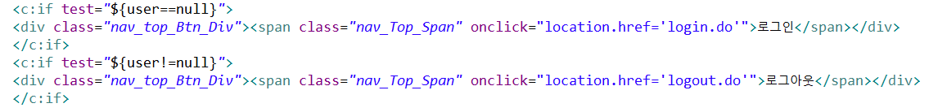
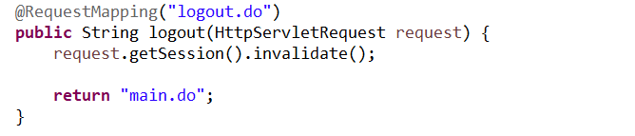
[화면구현] 사용자 – 웹 - 메인페이지 - HEADER
화면코드
kb_user_w_mainHeader

Slide 22
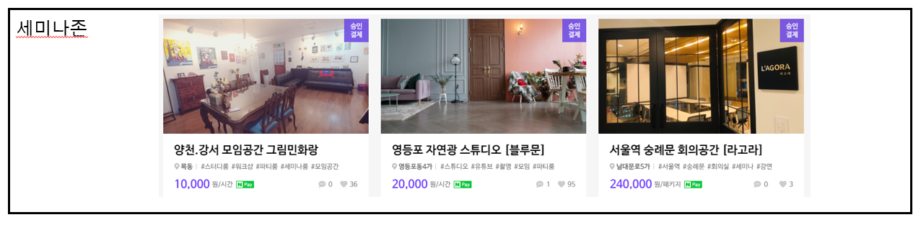
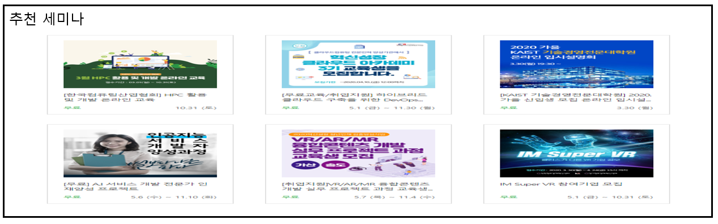
[화면설계] 사용자 – 웹 - 메인페이지 - 컨텐츠
화면코드
kb_user_w_main
캐러셀 배너
4
#
1 | 메인 헤더 페이지 - 로고와 검색창, 알림 모달창, 메뉴바 구현
2 | 세미나존 - 세미나존 마다의 특징을 설명해주는 페이지
3 | 추천 세미나 등록 수가 가장 많은 순서대로 해당 세미나가 노출이 됨
4 | 메인 Footer 페이지 - 회사 정보를 나타냄
5 | 캐러셀 배너 - 인기 많은 세미나 홍보 이미지를 캐러셀 배너로 노출 시킴
2
3

Slide 23
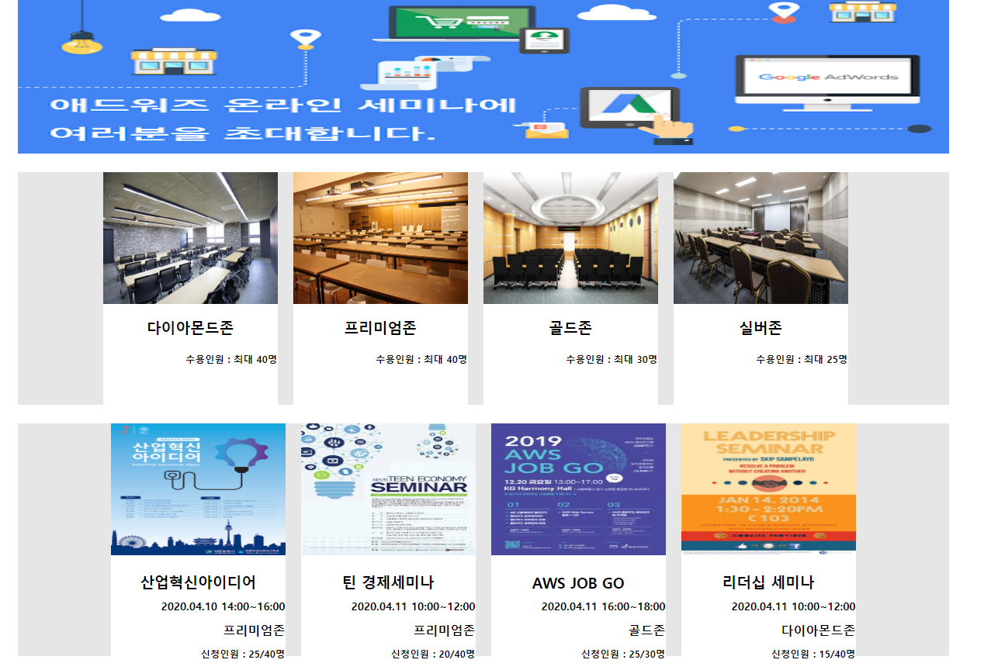
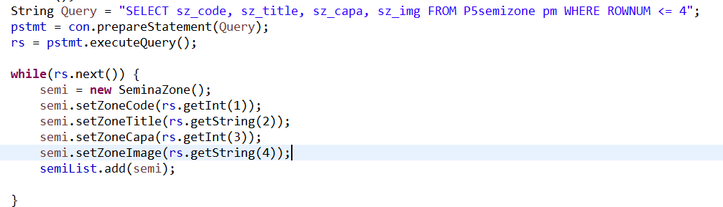
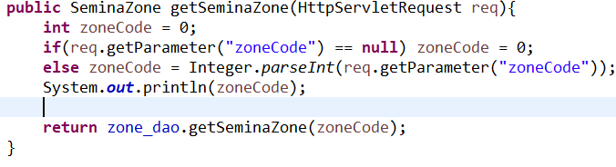
[화면구현] 사용자 – 웹 - 메인페이지 - 컨텐츠

Slide 24
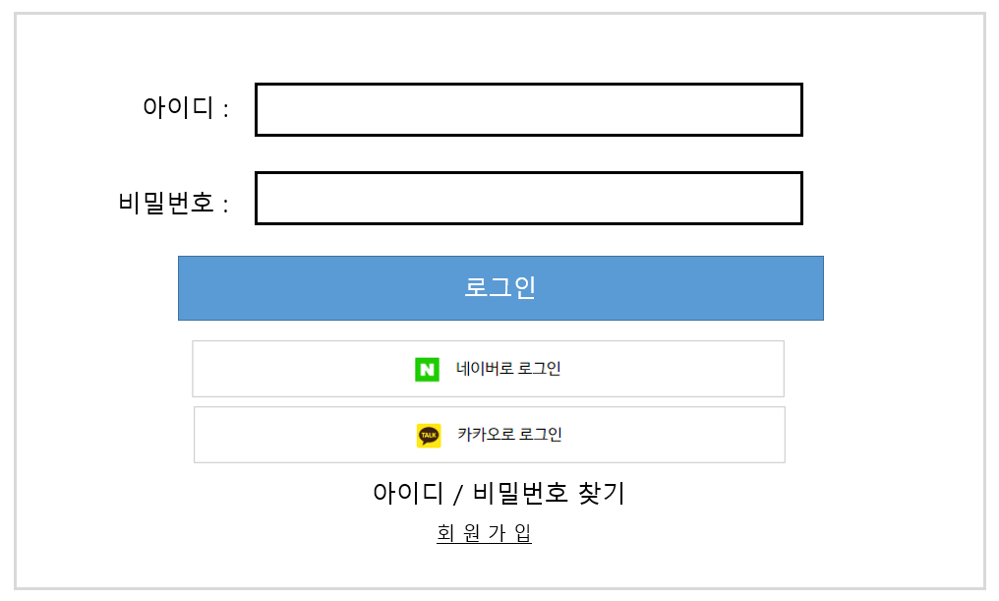
[화면설계] 사용자 – 웹 - 로그인 페이지
1
화면코드
kb_user_w_login
#
1 | 아이디, 비밀번호를 확인하여 로그인 여부를 정함. 로그인 성송하면 메인페이지로 이동 실패하면 실패 팝업창이 뜨게 함. 네이버, 카카오로 따로

Slide 25
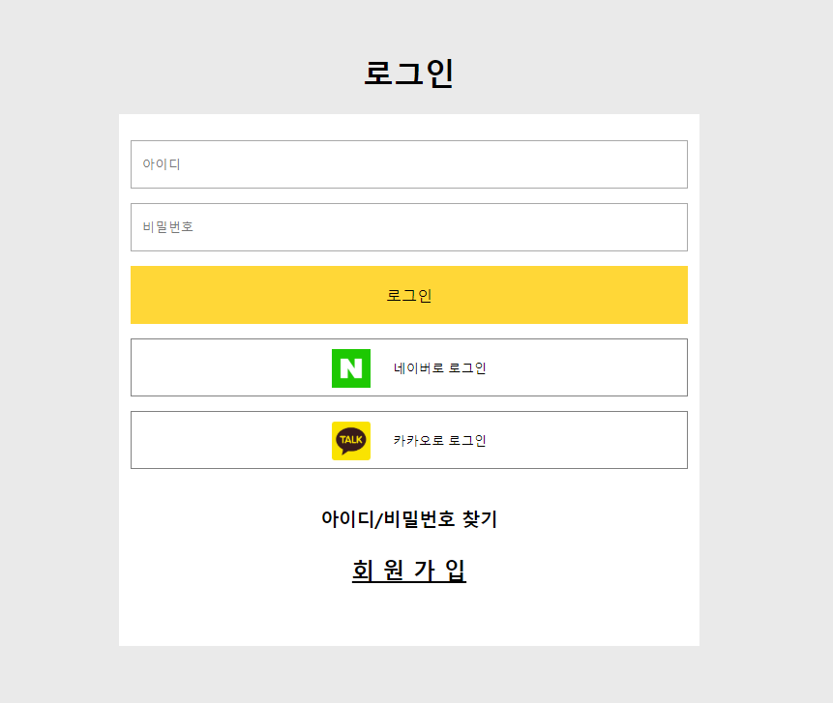
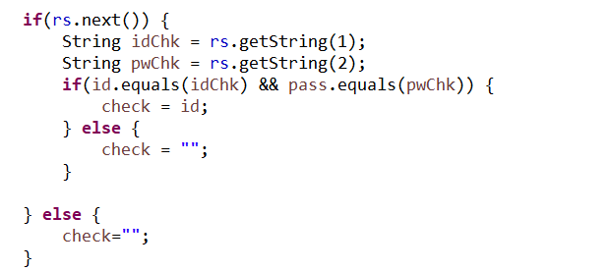
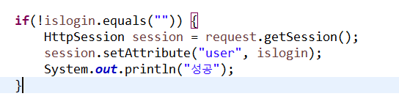
[화면구현] 사용자 – 웹 - 로그인 페이지

Slide 26
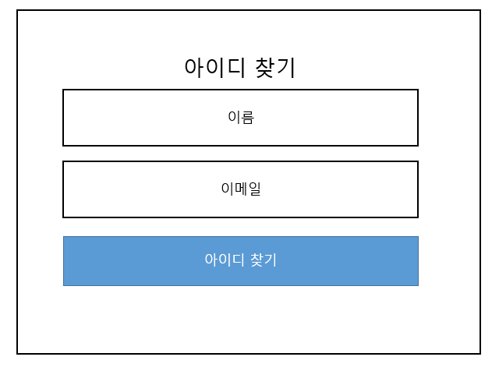
[화면설계] 사용자 – 웹 – 아이디 찾기
화면코드
kb_user_w_findId
#
1 | 이름과 이메일을 기준으로 해당 아이디를 찾는다

Slide 27
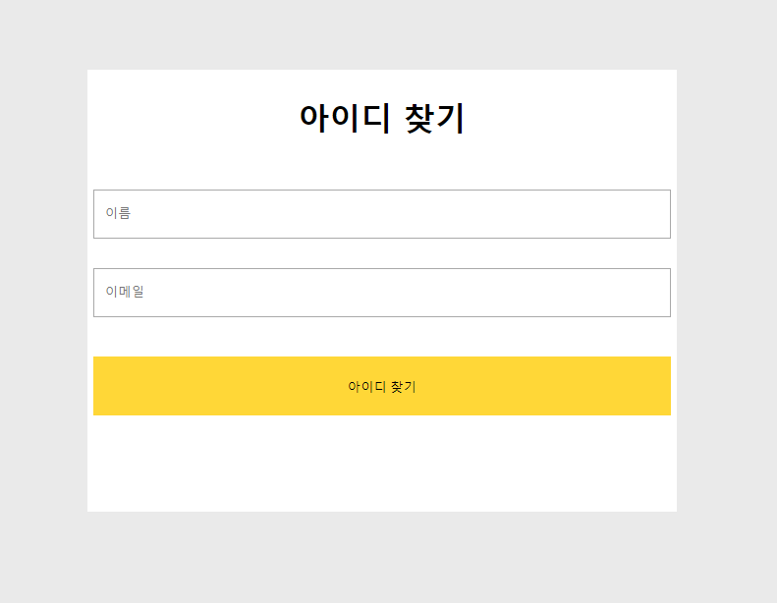
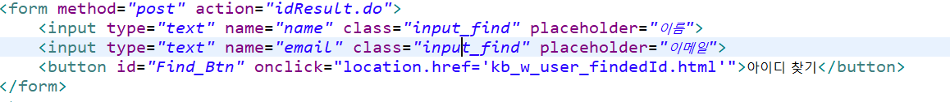
[화면구현] 사용자 – 웹 – 아이디 찾기

Slide 28
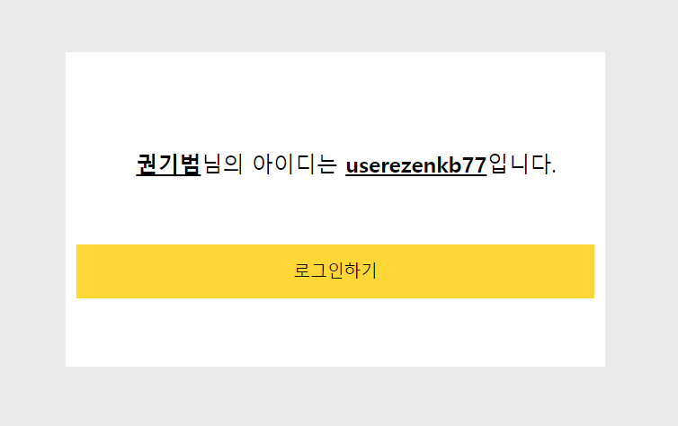
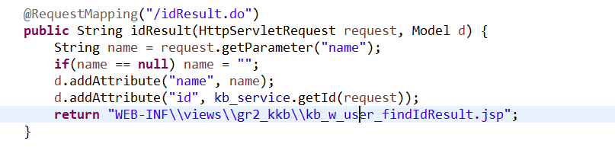
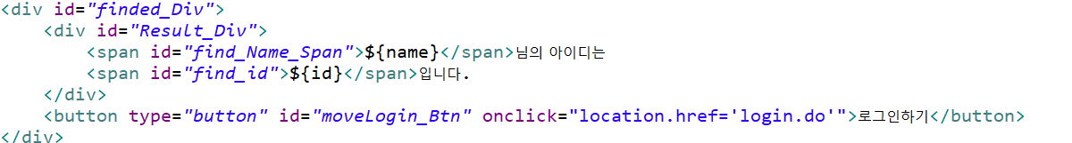
[화면구현] 사용자 – 웹 – 아이디 찾기 - 결과

Slide 29
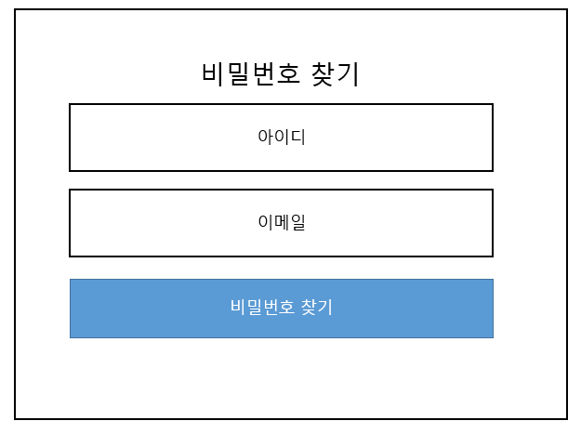
[화면설계] 사용자 – 웹 – 비밀번호 찾기
화면코드
kb_user_w_findPass
#
1 | 아이디와 이메일을 비교하여 비밀번호 변경 처리 프로세스로 이동한다

Slide 30
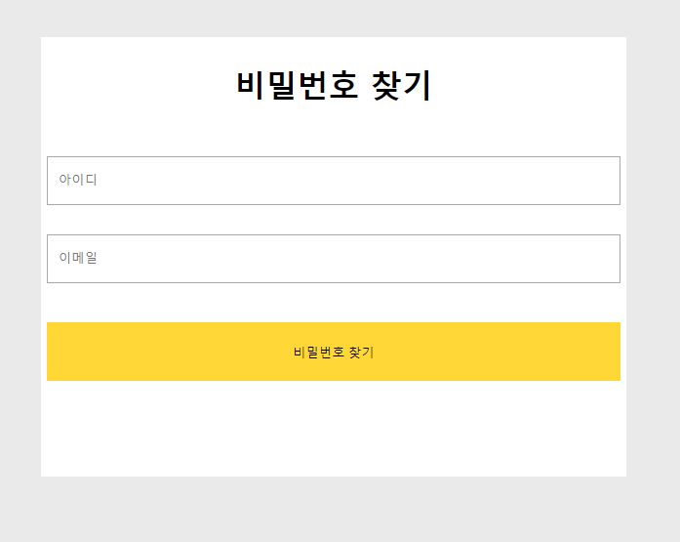
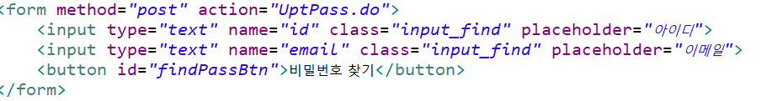
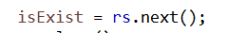
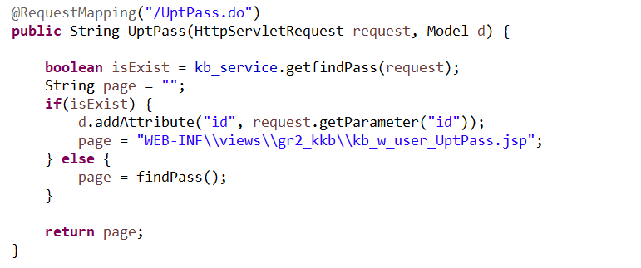
[화면구현] 사용자 – 웹 – 비밀번호 찾기

Slide 31
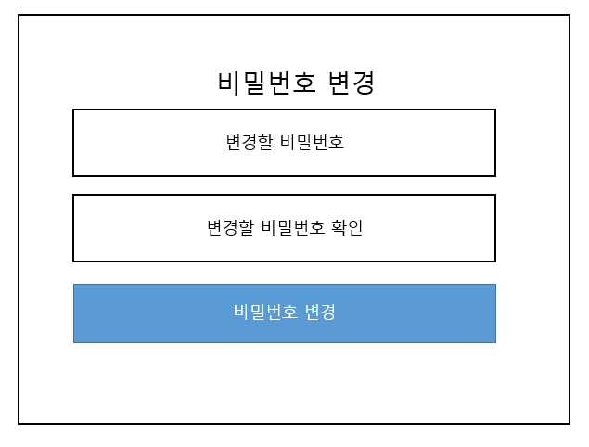
[화면설계] 사용자 – 웹 – 비밀번호 변경
화면코드
kb_user_w_findPass
#
1 | 변경할 비밀번호와 비밀번호 확인 일치를 확인하여 비밀번호 처리 프로세스로 이동한다.

Slide 32
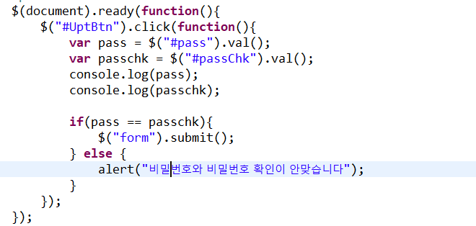
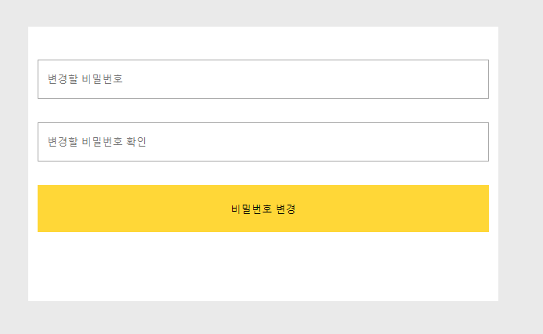
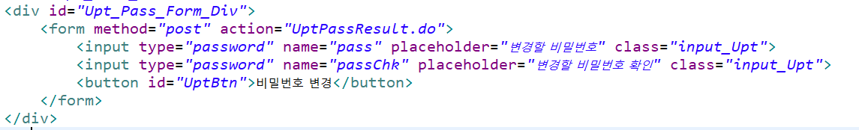
[화면구현] 사용자 – 웹 – 비밀번호 변경

Slide 33
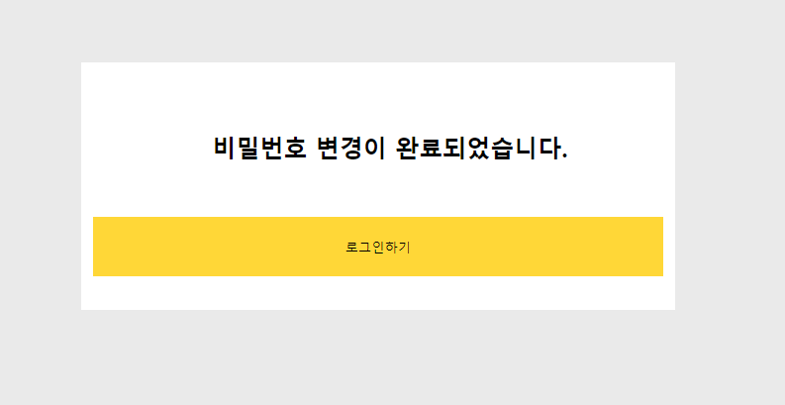
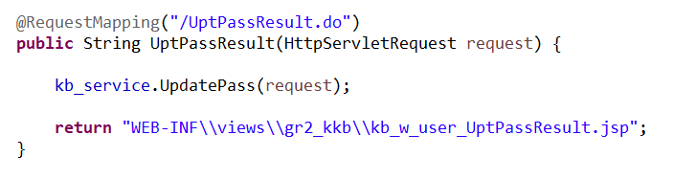
[화면구현] 사용자 – 웹 비밀번호 변경 완료

Slide 34
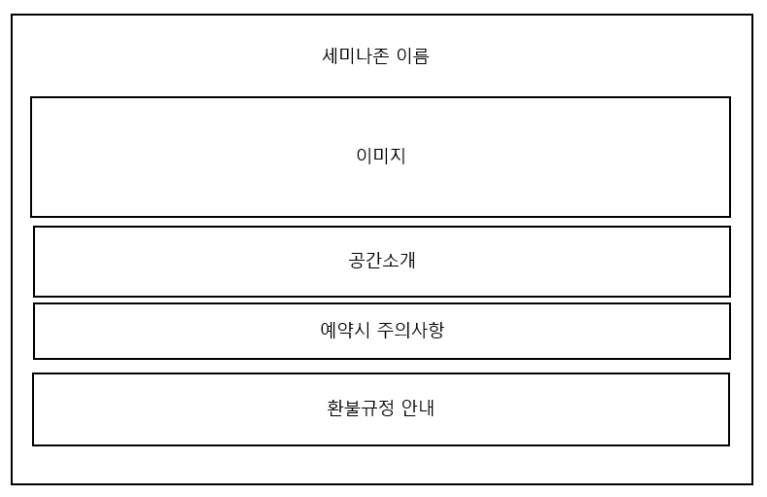
[화면설계] 사용자 – 웹 - 세미나존 정보
1
화면코드
kb_user_w_semiZoneIntro
#
1 | 해당 세미나존의 정보를 보이게 함
 | kb_user_w_semiZoneIntro

Slide 35
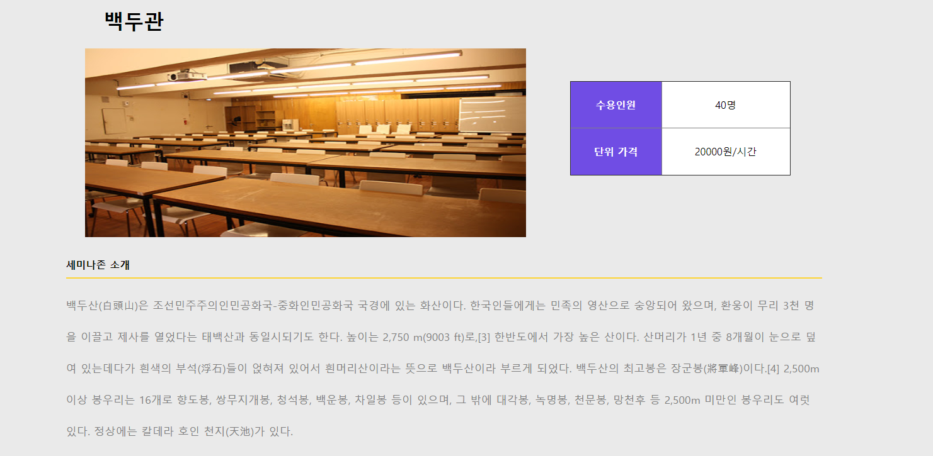
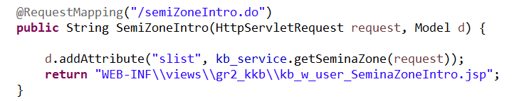
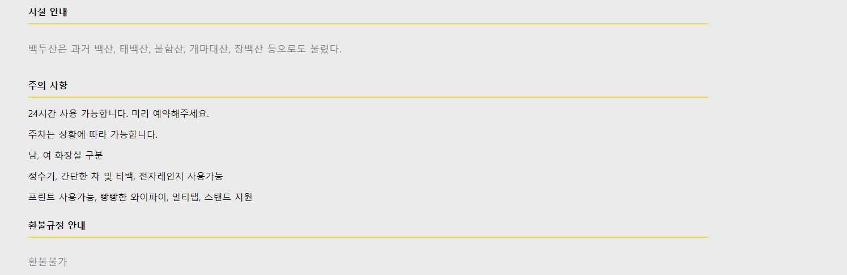
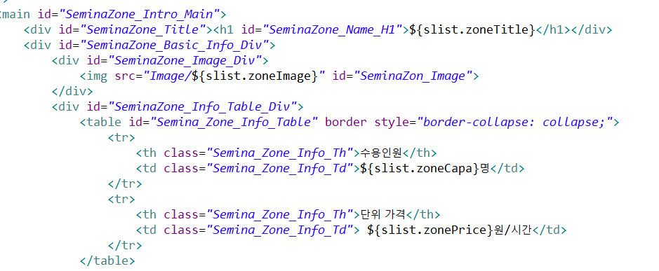
[화면구현] 사용자 – 웹 - 세미나존 정보

Slide 36
유서희
화면 설계서

Slide 37
이형준
화면 설계서

Slide 38
김현태
화면 설계서

Slide 39
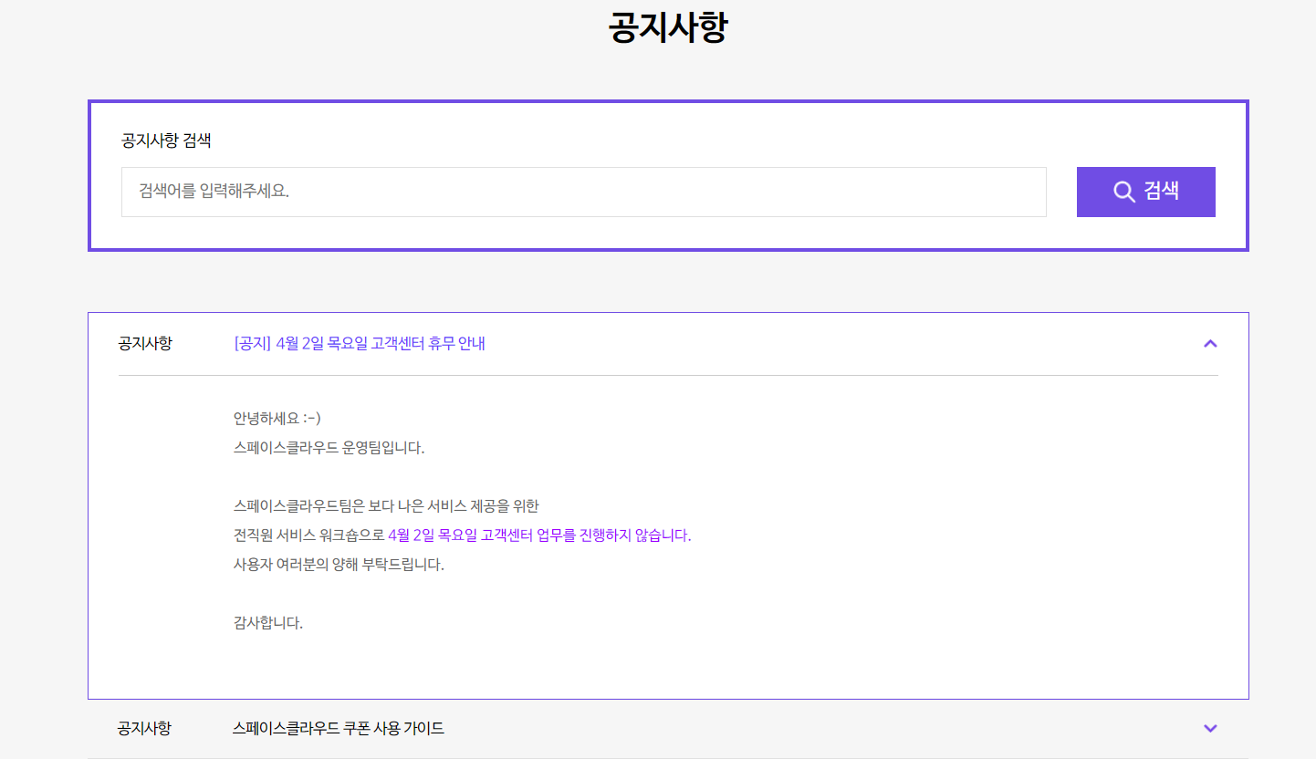
[화면 설계] 사용자 - 웹 - 게시판 - 공지사항
화면코드
ht_user_w_notice
#
1 | 검색어 입력을 통한 공지사항 검색
2 | 제목을 클릭하면 summary, detail 태그의 형식으로 공지사항 내용 표시
3
4
5
 | jQuery – 아코디언 메서드 사용
1
2

Slide 40
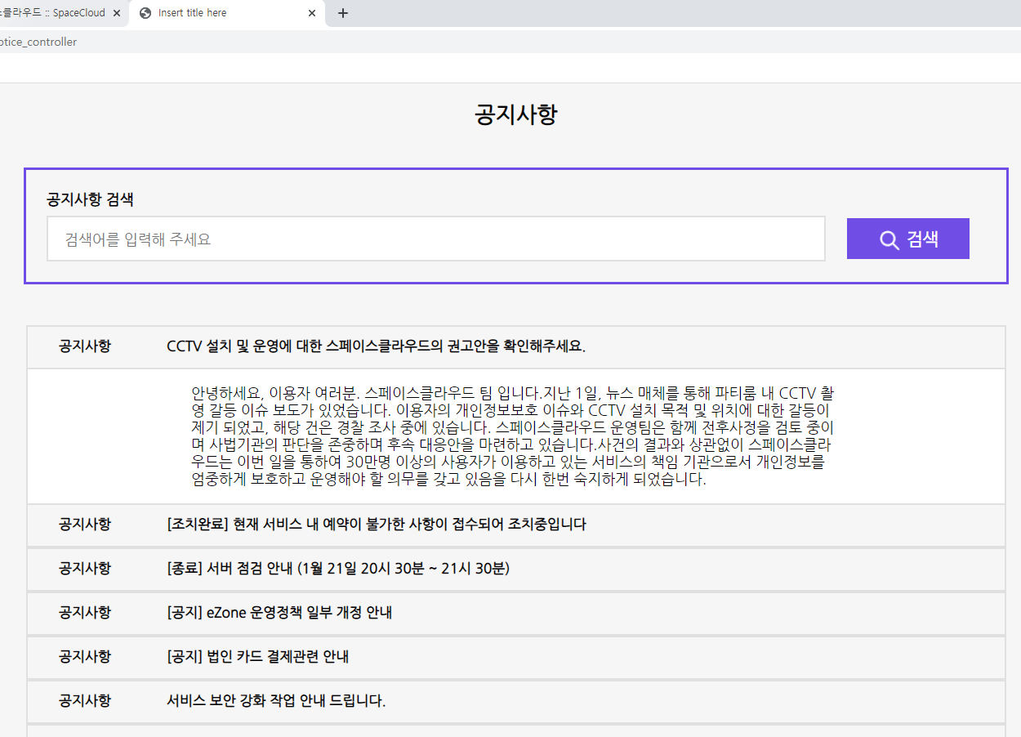
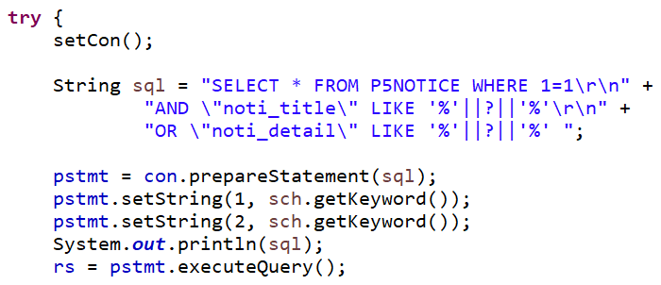
[화면 구현] 사용자 - 웹 - 게시판 - 공지사항
화면코드
ht_user_w_notice

Slide 41
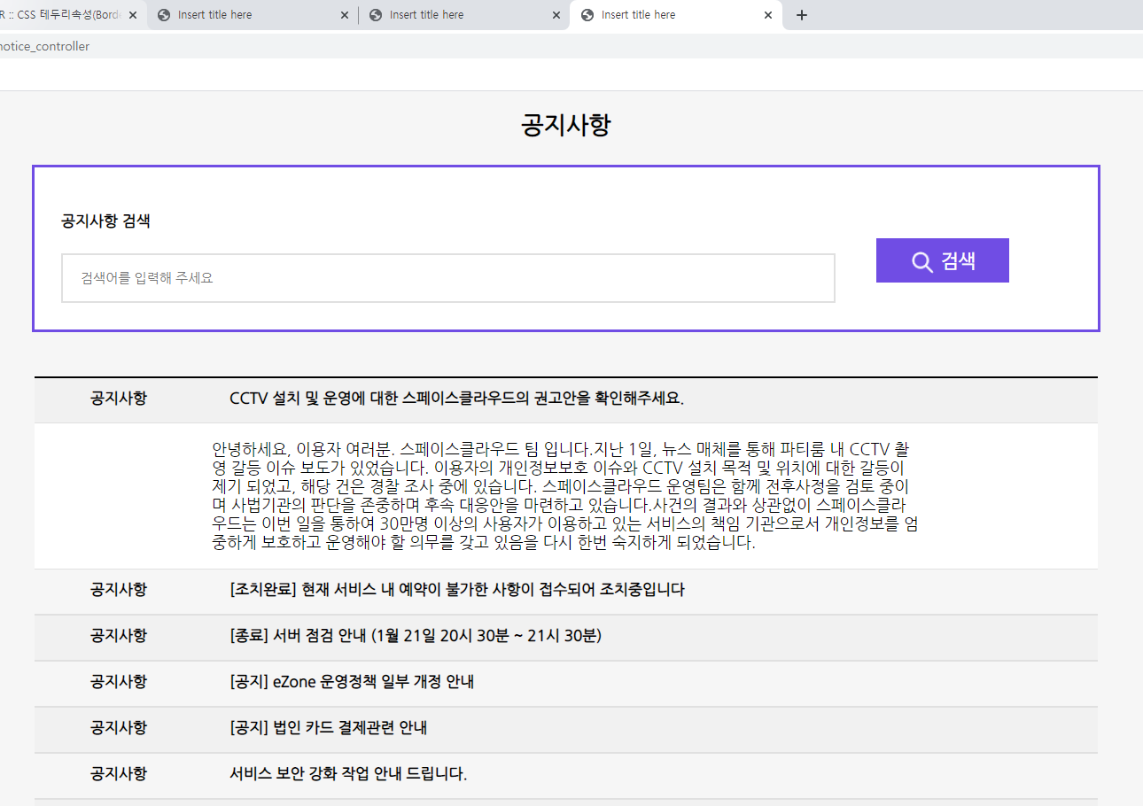
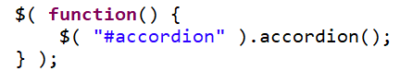
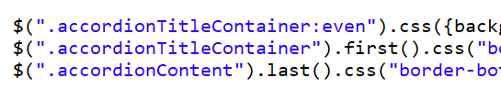

[화면 구현] 사용자 - 웹 - 게시판 - 공지사항
화면코드
ht_user_w_notice

Slide 42

[화면 설계] 사용자 - 웹 - 게시판 - FAQ
FAQ
화면코드
ht_user_w_faq
1
#
1 | 카테고리 선택 및 검색어를 입력하여 관련 FAQ 검색 기능 구현
2 | 제목 클릭하면 summary, detail 태그 형식으로 FAQ 내용 표시
3
4
5
1

Slide 43


[화면 설계] 사용자 - 웹 - 게시판 - FAQ
화면코드
ht_user_w_faq

Slide 44



[화면 설계] 사용자 - 웹 - 게시판 – Q&A
화면코드
ht_user_w_qna
Q&A
#
1 | 카테고리 선택, Q&A 제목 입력, Q&A 내용 입력, 공개 or 비공개 구분 선택하여 Q&A 등록
2 | 제목 클릭하면 summary, detail 태그 형식으로 Q&A 내용 표시 비공개 Q&A의 경우 비공개 글입니다로 표시
3
4
5
제목 입력
제목을
1
내용 입력
내용을
2

Slide 45


[화면 설계] 사용자 - 웹 - 게시판 – Q&A
화면코드
ht_user_w_qna
1

Slide 46
진행 현황
지식공유 플랫폼

Slide 47

진행 현황

Slide 48

이번 주 Feedback
이번 주 FeedBack
SERVLET vs SPRING 병행 중 이슈사항 발생 => 작업 방향 혼돈의 카오스
차주 작업 시 개선 사항
일단 SERVLET or SPRING 본인이 편한 방향으로 작업하되, 둘 중 하나로 통일 할 수 있다는 것 염두해 둘 것
DB 연동 시작하면 이슈사항 발생할 것, 이슈사항 공유해 가며 문제 해결
다음 주 사용자 화면 웹 구현 완료 하기

Slide 49
THANK YOU
http://192.168.4.14:6080/e_Zones/main.do

Slide 50
양식 통일
지식공유 플랫폼

Slide 51

양식 통일
PREPARED STATEMENT 사용
컬럼은 숫자 형식으로

Slide 52

양식 통일
PREPARED STATEMENT 사용
컬럼은 숫자 형식으로

Slide 53
양식 통일
 | 통일 양식
JAVA 패키지명 | ezone
JAVA DAO | ezone.dao.-----
JAVA SERVICE | ezone.service.-----
JAVA CONTROLLER | ezone.controller.----
JAVA VO | ezone.vo.----
JAVA API | ezone.api.----
VO Date 데이터 타입 | Java에서 import할 경우 import java.sql.Date 사용 (import java.util.Date (x))
코드형 데이터 | 가운데 정렬
숫자형 데이터 | 오른쪽 정렬, 천 단위 콤마(,)
문자열 데이터 | 왼쪽 정렬

Slide 54
양식 통일 – DB SEQUENCE
테이블명 | 컬럼명 | SEQUENCE명 | 시작 SEQUENCE
세미나존 예약 및 세미나 등록 | 세미나 코드 | semi_code_seq | 1100000
세미나 참가 예약 | 세미나 참가 코드 | parti_code_seq | 1200000
밋업 | 밋업 코드 | mu_code_seq | 2100000
밋업 참가 예약 | 밋업 참가 코드 | mu_parti_code | 2200000
세미나/밋업 문의사항 | 문의 코드 | sq_code_seq | 3100000
Q&A | QNA | qna_code_seq | 3200000
공지사항 | 공지사항 코드 | noti_code_seq | 4100000
FAQ | FAQ 코드 | faq_code_seq | 4200000
세미나존 | 세미나존 코드 | sz_code_seq | 5100000
캐러셀 배너 | 캐러셀 코드 | carou_code_seq | 6100000

Slide 55
권기범
화면 설계서

Slide 56
[화면설계] 사용자 – 웹 - 메인페이지 - HEADER
화면코드
kb_user_w_mainHeader
1
#
1 | 메인 헤더 페이지 - 로고와 검색창, 알림 모달창, 메뉴바 구현
2 | 세미나존 - 세미나존 마다의 특징을 설명해주는 페이지
3 | 추천 세미나 등록 수가 가장 많은 순서대로 해당 세미나가 노출이 됨
4 | 메인 Footer 페이지 - 회사 정보를 나타냄
5 | 캐러셀 배너 - 인기 많은 세미나 홍보 이미지를 캐러셀 배너로 노출 시킴

Slide 57
[화면구현] 사용자 – 웹 - 메인페이지 - HEADER
화면코드
kb_user_w_mainHeader

Slide 58
[화면설계] 사용자 – 웹 - 메인페이지 - 컨텐츠
화면코드
kb_user_w_main
캐러셀 배너
4
#
1 | 메인 헤더 페이지 - 로고와 검색창, 알림 모달창, 메뉴바 구현
2 | 세미나존 - 세미나존 마다의 특징을 설명해주는 페이지
3 | 추천 세미나 등록 수가 가장 많은 순서대로 해당 세미나가 노출이 됨
4 | 메인 Footer 페이지 - 회사 정보를 나타냄
5 | 캐러셀 배너 - 인기 많은 세미나 홍보 이미지를 캐러셀 배너로 노출 시킴
2
3

Slide 59
[화면구현] 사용자 – 웹 - 메인페이지 - 컨텐츠

Slide 60

[화면설계] 사용자 – 웹 - 메인페이지 - Footer
화면코드
kb_user_w_main
4
#
1 | 메인 헤더 페이지 로고와 검색창, 알림 모달창, 메뉴바 구현 메인 Footer 페이지 - 회사 정보를 나타냄
2 | 세미나존 - 세미나존 마다의 특징을 설명해주는 페이지
3 | 추천 세미나 등록 수가 가장 많은 순서대로 해당 세미나가 노출이 됨
4 | 캐러셀 배너 - 인기 많은 세미나 홍보 이미지를 캐러셀 배너로 노출 시킴

Slide 61

[화면구현] 사용자 – 웹 - 메인페이지 - Footer

Slide 62
[화면설계] 사용자 – 웹 - 로그인 페이지
1
화면코드
kb_user_w_login
#
1 | 아이디, 비밀번호를 확인하여 로그인 여부를 정함. 로그인 성송하면 메인페이지로 이동 실패하면 실패 팝업창이 뜨게 함. 네이버, 카카오로 따로

Slide 63
[화면구현] 사용자 – 웹 - 로그인 페이지

Slide 64
[화면설계] 사용자 – 웹 – 아이디 찾기
화면코드
kb_user_w_findId
#
1 | 이름과 이메일을 기준으로 해당 아이디를 찾는다

Slide 65
[화면구현] 사용자 – 웹 – 아이디 찾기

Slide 66
[화면구현] 사용자 – 웹 – 아이디 찾기 - 결과

Slide 67
[화면설계] 사용자 – 웹 – 비밀번호 찾기
화면코드
kb_user_w_findPass
#
1 | 아이디와 이메일을 비교하여 비밀번호 변경 처리 프로세스로 이동한다

Slide 68
[화면구현] 사용자 – 웹 – 비밀번호 찾기

Slide 69
[화면설계] 사용자 – 웹 – 비밀번호 변경
화면코드
kb_user_w_findPass
#
1 | 변경할 비밀번호와 비밀번호 확인 일치를 확인하여 비밀번호 처리 프로세스로 이동한다.

Slide 70
[화면구현] 사용자 – 웹 – 비밀번호 변경

Slide 71
[화면구현] 사용자 – 웹 비밀번호 변경 완료

Slide 72

[화면설계] 사용자 – 모바일 -메인페이지
1
화면코드
kb_user_m_main
#
1 | 아이디, 비밀번호를 확인하여 로그인 여부를 정함. 로그인 성송하면 메인페이지로 이동 실패하면 실패 팝업창이 뜨게 함. 네이버, 카카오로 따로

Slide 73

[화면설계] 사용자 – 모바일 - 로그인 페이지
1
화면코드
kb_user_m_login
#
1 | 아이디, 비밀번호를 확인하여 로그인 여부를 정함. 로그인 성송하면 메인페이지로 이동 실패하면 실패 팝업창이 뜨게 함. 네이버, 카카오로 따로

Slide 74
[화면설계] 사용자 – 웹 - 세미나존 정보
1
화면코드
kb_user_w_semiZoneIntro
#
1 | 해당 세미나존의 정보를 보이게 함
 | kb_user_w_semiZoneIntro

Slide 75
[화면구현] 사용자 – 웹 - 세미나존 정보

Slide 76

[화면설계]사용자 – 모바일 - 세미나존 정보
1
화면코드
kb_user_m_semiZoneIntro
#
1 | 해당 세미나존의 정보를 보이게 함

Slide 77

[화면설계]사용자 – 웹 - 세미나존 후기 목록
화면코드
kb_user_w_semiZoneComm
#
1 | 후기 화면 목록을 보여지게 함 Select박스에는 해당 세미나존 이름들이 있고 그걸 선택하게 되면 그 해당 세미나존 이름 후기 글만 보이게 함
 | kb_user_w_semiZoneComm

Slide 78

[화면설계] 사용자 – 웹 - 세미나존 후기 목록 -상세내용
화면코드
kb_user_w_semiZoneCommReg
#
1 | 해당 타이틀 내용을 보임

Slide 79

[화면설계] 사용자 – 모바일 - 세미나존 후기 목록
1
화면코드
kb_user_m_semiZoneComm
#
1 | 후기 목록들을 보여지게 함

Slide 80

[화면설계]사용자- 모바일 – 세미나존 후기 목록 - 상세내용
화면코드
kb_user_m_semiZoneCommReg
#
1 | 해당 후기의 내용을 보임

Slide 81
[화면설계] 관리자 – 웹 - 캐러셀 배너 관리
캐러셀 배너 관리
등록날짜 순서 이미지 링크 주소 삭제 이동
1
2020-02-01 1 banner1.jpg www.naver.com
삭제
2020-02-03 2 banner2.jpg www.yahoo.co.kr
삭제
2020-02-03 3 banner3.jpg www.google.com
화면코드
kb_admin_carousel
삭제
2020-02-15 4 banner5.jpg www.starbucks.co.kr
삭제
2020-02-17 5 banner6.jpg www.tomntoms.co.kr
삭제
2020-02-17 6 banner7.jpg www.coffebean.co.kr
삭제
#
1 | 클릭하여 위아래로 순서 변경 가능
2020-02-18 7 banner8.jpg www.davinci.co.kr
삭제
2020-02-13 8 banner4.jpg www.hollys.com
삭제
등록하기
이미지를 등록하세요
링크 주소 입력
등록버튼

Slide 82

[화면설계] 관리자- 웹 - 회원정보관리
1
화면코드
kb_admin_member
#
1 | 수정 버튼 누르면 임시 비밀번호를 등록할 수 있게 함. 상태 Select 박스를 수정하게 되면 변경되는 즉시 적용이 됨
2

Slide 83

[화면설계] 관리자 – 웹 - 세미나존 관리
화면코드
kb_admin_semiZone
#
1 | 해당 세미나존 목록을 보임

Slide 84

[화면설계] 관리자 –웹 - 세미나존 등록 및 수정
1
화면코드
kb_admin_semiZoneUpt
#
1 | 이미지 등록을 하게 되면 해당 이미지가 미리보기가 가능함. 그리고 업데이트 하게 되면 등록날짜는 최근 등록날짜로 변경

Slide 85
유서희
화면 설계서

Slide 86
이형준
화면 설계서

Slide 87
김현태
화면 설계서

Slide 88
[화면 설계] 사용자 - 웹 - 게시판 - 공지사항
화면코드
ht_user_w_notice
#
1 | 검색어 입력을 통한 공지사항 검색
2 | 제목을 클릭하면 summary, detail 태그의 형식으로 공지사항 내용 표시
3
4
5
 | jQuery – 아코디언 메서드 사용
1
2

Slide 89
[화면 구현] 사용자 - 웹 - 게시판 - 공지사항
화면코드
ht_user_w_notice

Slide 90
[화면 구현] 사용자 - 웹 - 게시판 - 공지사항
화면코드
ht_user_w_notice

Slide 91

[화면 설계] 사용자 - 웹 - 게시판 - 공지사항
화면코드
ht_user_w_notice
#
3 | 글 10개 단위로 페이지 네이션 구현
 | 날짜는 – datepicker Dialog – 등록 하는 창 불러올 때

Slide 92

[화면 설계] 사용자 - 모바일 - 게시판 - 공지사항
화면코드
ht_user_m_notice
1
#
1 | 텍스트뷰, 버튼을 이용한 검색 기능을 포함한 화면 구현
2 | 리스트뷰를 이용한 공지사항 목록 표시
3
4
5
2

Slide 93
[화면 설계] 사용자 - 웹 - 게시판 - FAQ
FAQ
화면코드
ht_user_w_faq
1
#
1 | 카테고리 선택 및 검색어를 입력하여 관련 FAQ 검색 기능 구현
2 | 제목 클릭하면 summary, detail 태그 형식으로 FAQ 내용 표시
3
4
5
1

Slide 94
[화면 설계] 사용자 - 웹 - 게시판 - FAQ
화면코드
ht_user_w_faq

Slide 95

[화면 설계] 사용자 - 웹 - 게시판 - FAQ
화면코드
ht_user_w_faq
#
3 | 글 10개 단위로 페이지 네이션 구현
3

Slide 96

[화면 설계] 사용자 - 모바일 - 게시판 - FAQ
FAQ
화면코드
ht_user_m_faq
1
#
1 | 스피너, 텍스트뷰, 버튼을 이용한 검색 기능을 포함한 화면 구현
2 | 리스트뷰를 이용한 FAQ 목록 표시
3
4
5
2

Slide 97
[화면 설계] 사용자 - 웹 - 게시판 – Q&A
화면코드
ht_user_w_qna
Q&A
#
1 | 카테고리 선택, Q&A 제목 입력, Q&A 내용 입력, 공개 or 비공개 구분 선택하여 Q&A 등록
2 | 제목 클릭하면 summary, detail 태그 형식으로 Q&A 내용 표시 비공개 Q&A의 경우 비공개 글입니다로 표시
3
4
5
제목 입력
제목을
1
내용 입력
내용을
2

Slide 98
[화면 설계] 사용자 - 웹 - 게시판 – Q&A
화면코드
ht_user_w_qna
1

Slide 99

[화면 설계] 사용자 - 웹 - 게시판 – Q&A
화면코드
ht_user_w_qna
#
3 | 글 10개 단위 페이지 네이션 구현
3

Slide 100
[화면 설계] 사용자 - 모바일 - 게시판 – Q&A
Q&A
화면코드
ht_user_m_qna
1
#
1 | 스피너, 텍스트뷰, 버튼을 이용한 검색 기능을 포함한 화면 구현
2 | 리스트뷰를 이용한 FAQ 목록 표시
3
4
5
2

Slide 101


[화면 설계] 관리자 - 게시판 관리 – 공지사항 관리
화면코드
ht_admin_notice
공지사항 관리
#
1 | 등록된 공지사항 목록을 테이블 형식으로 표시
2 | 글 10개 단위 페이지 네이션 구현
3 | 등록버튼 클릭시 공지사항 등록 창을 모달로 호출
4
5
코드 | 제목 | 작성일 | 작성자
1000005 | [공지] 4월 2일 목요일 고객센터 휴무 안내 | 2020-03-31 | admin01
1000004 | [공지] 네이버톡톡 1:1문의가 종료되고 사용에 더욱 편리한 방식으로 변경됩니다. | 2020-03-30 | admin02
1000003 | CCTV 설치 및 운영에 대한 e-Zone의 권고안을 확인해주세요. | 2020-03-17 | admin01
1000002 | [조치완료] 현재 서비스 내 예약이 불가한 사항이 접수되어 조치중에 있습니다. | 2020-03-01 | admin02
1000001 | [종료] 서버 점검 안내 (1월 21일 20시 30분 ~ 21시 30분) | 2020-02-19 | adminX
1
2
3
등록

Slide 102
[화면 설계] 관리자 - 게시판 관리 – 공지사항 관리
화면코드
ht_admin_notice
#
4 | 제목 클릭하면 summary, detail 태그 형식으로 공지사항 내용 표시 수정 – 수정 및 삭제 기능 포함한 화면 호출 삭제 – 삭제하시겠습니까? 확인 후 삭제 처리
공지사항 관리
코드 | 제목 | 작성일 | 작성자
1000005 | [공지] 4월 2일 목요일 고객센터 휴무 안내 | 2020-03-31 | admin01
 | 안녕하세요, 이용자님. e-Zone 운영팀 입니다. e-Zone의 원활한 서비스 제공을 위해 서버 점검이 진행됩니다. 일시 : 20년 1월 21일 20시 30분 ~ 21시 30분 해당 시간동안 서비스 이용이 원활하지 않을 수 있습니다. 더욱 나은 서비스 제공을 위해 최선을 다하는 e-Zone가 되겠습니다. 감사합니다.
1000004 | [공지] 네이버톡톡 1:1문의가 종료되고 사용에 더욱 편리한 방식으로 변경됩니다. | 2020-03-30 | admin02
4
수정
삭제
등록

Slide 103

[화면 설계] 관리자 - 게시판 관리 – 공지사항 관리
화면코드
ht_admin_notice
공지사항 관리
#
5 | 공지사항 상세 내용 호출 및 제목, 내용, 이미지 수정 가능한 input text 이용 수정 – 수정 완료 버튼 삭제 – 삭제하시겠습니까? 확인 후 삭제 또는 취소 닫기 – 호출 된 모달창 닫기
코드 | 제목 | 작성일 | 작성자
1000005 | [공지] 4월 2일 목요일 고객센터 휴무 안내 | 2020-03-31 | admin01
 | 안녕하세요, 이용자님. e-Zone 운영팀 입니다. e-Zone의 원활한 서비스 제공을 위해 서버 점검이 진행됩니다. 일시 : 20년 1월 21일 20시 30분 ~ 21시 30분 해당 시간동안 서비스 이용이 원활하지 않을 수 있습니다. 더욱 나은 서비스 제공을 위해 최선을 다하는 e-Zone가 되겠습니다. 감사합니다.
1000004 | [공지] 네이버톡톡 1:1문의가 종료되고 사용에 더욱 편리한 방식으로 변경됩니다. | 2020-03-30 | admin02
5
수정
삭제
등록

Slide 104

[화면 설계] 관리자 – 게시판 관리 – 공지사항 관리
화면코드
ht_admin_notice
공지사항 관리
코드 | 제목 | 작성일 | 작성자
1000005 | [공지] 4월 2일 목요일 고객센터 휴무 안내 | 2020-03-31 | admin01
 | 안녕하세요, 이용자님. e-Zone 운영팀 입니다. e-Zone의 원활한 서비스 제공을 위해 서버 점검이 진행됩니다. 일시 : 20년 1월 21일 20시 30분 ~ 21시 30분 해당 시간동안 서비스 이용이 원활하지 않을 수 있습니다. 더욱 나은 서비스 제공을 위해 최선을 다하는 e-Zone가 되겠습니다. 감사합니다.
1000004 | [공지] 네이버톡톡 1:1문의가 종료되고 사용에 더욱 편리한 방식으로 변경됩니다. | 2020-03-30 | admin02
#
6 | 제목, 내용, 이미지 등록하여 공지사항 등록 등록 – 등록하기 닫기 – 호출 된 모달창 닫기
6
수정
삭제
등록

Slide 105
[화면 설계] 관리자 - 게시판 관리 – FAQ
화면코드
ht_admin_faq
FAQ 관리
#
1 | 등록된 FAQ 목록을 테이블 형식으로 표시
2 | 글 10개 단위 페이지 네이션 구현
3 | 등록버튼 클릭시 FAQ 등록 창을 모달로 호출
코드 | 카테고리 | 제목 | 작성일 | 작성자
2000005 | 에약 | 예약을 변경 하고 싶어요. | 2020-03-31 | admin01
2000004 | 예약 | 예약 안내 알림을 받지 못했어요. | 2020-03-30 | admin02
2000003 | 예약 | 당일 예약은 불가능한가요? | 2020-03-17 | admin01
2000002 | 서비스 이용 | e-Zone 이용에 문의가 있어요. | 2020-03-01 | admin02
2000001 | 서비스 이용 | 호스트에게 질문을 하고 싶어요. | 2020-02-19 | adminX
1
2
3
등록

Slide 106
[화면 설계] 관리자 - 게시판 관리 – FAQ
화면코드
ht_admin_faq
FAQ 관리
#
4 | 제목 클릭하면 summary, detail 태그 형식으로 FAQ 내용 표시 수정 – 수정 및 삭제 기능 포함한 화면 호출 삭제 – 삭제하시겠습니까? 확인 후 삭제 처리
코드 | 카테고리 | 제목 | 작성일 | 작성자
2000005 | 예약 | [공지] 4월 2일 목요일 고객센터 휴무 안내 | 2020-03-31 | admin01
 |  | 안녕하세요, 이용자님. e-Zone 운영팀 입니다. e-Zone의 원활한 서비스 제공을 위해 서버 점검이 진행됩니다. 일시 : 20년 1월 21일 20시 30분 ~ 21시 30분 해당 시간동안 서비스 이용이 원활하지 않을 수 있습니다. 더욱 나은 서비스 제공을 위해 최선을 다하는 e-Zone가 되겠습니다. 감사합니다.
2000004 | 예약 | 예약 안내 알림을 받지 못했어요. | 2020-03-30 | admin02
4
수정
삭제
등록

Slide 107
[화면 설계] 관리자 – 게시판 관리 - FAQ
화면코드
ht_admin_faq
#
5 | FAQ 상세 내용 호출 및 제목, 내용, 이미지 수정 가능한 input text 이용 수정 – 수정 완료 버튼 삭제 – 삭제하시겠습니까? 확인 후 삭제 또는 취소 닫기 – 호출 된 모달창 닫기
공지사항 관리
FAQ
코드 | 제목 | 작성일 | 작성자
1000005 | [공지] 4월 2일 목요일 고객센터 휴무 안내 | 2020-03-31 | admin01
 | 안녕하세요, 이용자님. e-Zone 운영팀 입니다. e-Zone의 원활한 서비스 제공을 위해 서버 점검이 진행됩니다. 일시 : 20년 1월 21일 20시 30분 ~ 21시 30분 해당 시간동안 서비스 이용이 원활하지 않을 수 있습니다. 더욱 나은 서비스 제공을 위해 최선을 다하는 e-Zone가 되겠습니다. 감사합니다.
1000004 | [공지] 네이버톡톡 1:1문의가 종료되고 사용에 더욱 편리한 방식으로 변경됩니다. | 2020-03-30 | admin02
FAQ
5
FAQ
FAQ
수정
삭제
등록

Slide 108
[화면 설계] 관리자 - 게시판 관리 – FAQ
화면코드
ht_admin_faq
공지사항 관리
#
6 | 제목, 내용, 이미지 등록하여 FAQ 등록 등록 – 등록하기 닫기 – 호출 된 모달창 닫기
코드 | 제목 | 작성일 | 작성자
1000005 | [공지] 4월 2일 목요일 고객센터 휴무 안내 | 2020-03-31 | admin01
 | 안녕하세요, 이용자님. e-Zone 운영팀 입니다. e-Zone의 원활한 서비스 제공을 위해 서버 점검이 진행됩니다. 일시 : 20년 1월 21일 20시 30분 ~ 21시 30분 해당 시간동안 서비스 이용이 원활하지 않을 수 있습니다. 더욱 나은 서비스 제공을 위해 최선을 다하는 e-Zone가 되겠습니다. 감사합니다.
1000004 | [공지] 네이버톡톡 1:1문의가 종료되고 사용에 더욱 편리한 방식으로 변경됩니다. | 2020-03-30 | admin02
FAQ
FAQ
6
FAQ
수정
삭제
등록

Slide 109
[화면 설계] 관리자 - 게시판 관리 – Q&A
화면코드
ht_admin_qna
Q&A 관리
#
1 | 등록된 공지사항 목록을 테이블 형식으로 표시
2 | 글 10개 단위 페이지 네이션 구현
3
4
5
코드 | 카테고리 | 제목 | 작성일 | 작성자
3000005 | 결제 | 네이버페이 포인트로 결제했는데 현금영수증을 발급받을 수 있나요? | 2020-03-31 | admin01
3000004 | 예약 | 예약 안내 알림을 받지 못했어요. | 2020-03-30 | admin02
3000003 | 예약 | 당일 예약은 불가능한가요? | 2020-03-17 | admin01
3000002 | 서비스 이용 | e-Zone 이용에 문의가 있어요. | 2020-03-01 | admin02
3000001 | 서비스 이용 | 호스트에게 질문을 하고 싶어요. | 2020-02-19 | adminX
1
2
등록

Slide 110
[화면 설계] 관리자 - 게시판 관리 – Q&A
화면코드
ht_admin_qna
Q&A 관리
#
3 | 제목 클릭하면 summary, detail 태그 형식으로 Q&A 내용 표시 답변하기 – 답변 등록, 수정 및 삭제 기능 포함한 화면 호출 삭제 – 삭제하시겠습니까? 확인 후 삭제 처리
코드 | 카테고리 | 제목 | 작성일 | 작성자
3000005 | 결제 | 네이버페이 포인트로 결제했는데 현금영수증을 발급받을 수 있나요? | 2020-03-31 | admin01
 |  | 안녕하세요, 이용자님. e-Zone 운영팀 입니다. e-Zone의 원활한 서비스 제공을 위해 서버 점검이 진행됩니다. 일시 : 20년 1월 21일 20시 30분 ~ 21시 30분 해당 시간동안 서비스 이용이 원활하지 않을 수 있습니다. 더욱 나은 서비스 제공을 위해 최선을 다하는 e-Zone가 되겠습니다. 감사합니다.
3000004 | 예약 | 예약 안내 알림을 받지 못했어요. | 2020-03-30 | admin02
3
답변하기
삭제

Slide 111
[화면 설계] 관리자 - 게시판 관리 – Q&A
화면코드
ht_admin_qna
공지사항 관리
Q&A 답변 등록하기
#
4 | Q&A 상세 내용 호출 및 답변 등록 가능한 input text 등록 – 답변 등록 완료 닫기 – 호출 된 모달창 닫기
코드 | 제목 | 작성일 | 작성자
1000005 | [공지] 4월 2일 목요일 고객센터 휴무 안내 | 2020-03-31 | admin01
 | 안녕하세요, 이용자님. e-Zone 운영팀 입니다. e-Zone의 원활한 서비스 제공을 위해 서버 점검이 진행됩니다. 일시 : 20년 1월 21일 20시 30분 ~ 21시 30분 해당 시간동안 서비스 이용이 원활하지 않을 수 있습니다. 더욱 나은 서비스 제공을 위해 최선을 다하는 e-Zone가 되겠습니다. 감사합니다.
1000004 | [공지] 네이버톡톡 1:1문의가 종료되고 사용에 더욱 편리한 방식으로 변경됩니다. | 2020-03-30 | admin02
Q&A
4
Q&A
네이버페이 포인트로 결제했는데 현금영수증을 발급받을 수 있나요?
Q&A
네이버페이 포인트로 결제했는데 현금영수증을 발급받을 수 있나요?
수정
삭제
Q&A 답변
등록
등록

